Slide 1
Bootstrap

Slide 2
Bootstrap là 1 framework HTML, CSS, và JavaScript cho phép người dùng dễ dàng thiết kế website theo 1 chuẩn nhất định, tạo các website thân thiện với các thiết bị cầm tay như mobile, ipad, tablet,…
Bootstrap bao gồm những cái cơ bản có sẵn như: typography, forms, buttons, tables, navigation, modals, image carousels và nhiều thứ khác. Trong bootstrap có thêm nhiều Component, Javascript hỗ trợ cho việc thiết kế reponsive của bạn dễ dàng, thuận tiện và nhanh chóng hơn.

Slide 3
Bootstrap là một trong những framework được sử dụng nhiều nhất trên thế giới để xây dựng nên một website.
Bootstrap đã xây dựng nên 1 chuẩn riêng và rất được người dùng ưa chuộng.
Chính vì thế, chúng ta hay nghe tới một cụm từ rất thông dụng "Thiết kế theo chuẩn Bootstrap".

Slide 4
Lợi ích
Rất dễ để sử dụng: Nó đơn giản vì nó được base trên HTML, CSS và Javascript chỉ cẩn có kiến thức cơ bản về 3 cái đó là có thể sử dụng bootstrap tốt.
Responsive: Bootstrap xây dựng sẵn reponsive css trên các thiết bị Iphones, tablets, và desktops. Tính năng này khiến cho người dùng tiết kiệm được rất nhiều thời gian trong việc tạo ra một website thân thiện với các thiết bị điện tử, thiết bị cầm tay.
Tương thích với trình duyệt: Nó tương thích với tất cả các trình duyệt (Chrome, Firefox, Internet Explorer, Safari, and Opera). Tuy nhiên, với IE browser, Bootstrap chỉ hỗ trợ từ IE9 trở lên. Điều này vô cùng dễ hiểu vì IE8 không support HTML5 và CSS3.

Slide 5
Grid System
Grid System là một hệ thống lưới và bao gồm nhiều dòng và nhiều cột.
Số lượng dòng bao nhiêu tùy thuộc vào thiết kế của bạn nhưng số lượng cột trên mỗi dòng luôn luôn là 12.
Kích thước trong Grid System tính bằng cột, mỗi cột này sẽ chiếm một % nhất định kích thước của layout

Slide 6
Cột (Column) và Dòng (Row)
Dòng (row): là khối lớn nhất. Khi chúng ta tạo một hàng, nó chiếm toàn bộ chiều rộng của thành phần chứa nó.
Cột (Column): Vị trí các thành phần theo chiều dọc được thể hiện dựa trên các cột. Duy nhất các cột được đặt trong hàng, đặt nội dung trực tiếp trong hàng sẽ làm vỡ bố cục.

Slide 7
Mỗi một hàng, phải được bao bọc bởi class .container hoặc .container-fluid để canh giữa và cách khoảng cách lề.
Mỗi một hàng gồm các nhóm cột.
Nội dung nằm trong cột, mỗi cột có thể chứa 12 cột con khác.
Giữa các cột sẽ có khoảng padding. Khoảng padding của cột đầu và cuối sẽ được quy định bởi .rows.

Slide 8
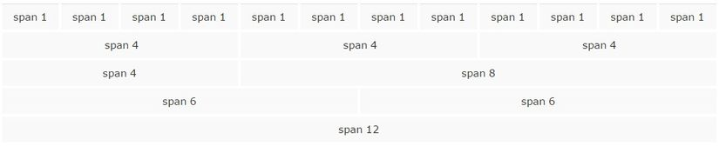
Nếu có nhiều hơn 12 cột trên một hàng thì mỗi nhóm 12 cột sẽ cố định và phần dư sẽ được chuyển sang hàng mới.
Grid system được đinh nghĩa với các kích thước màn hình khác nhau mà hiển thi khác nhau. Ví dụ ta có lớp .col-md- sẽ không hiển thị đúng cột nếu màn hình cỡ lớn và .col-lg- sẽ không áp dụng nếu bạn đang xem bằng màn hình cỡ vừa.

Slide 9
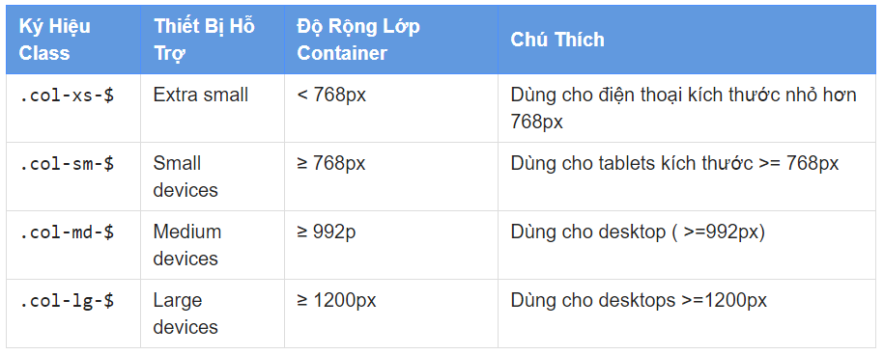

Slide 10
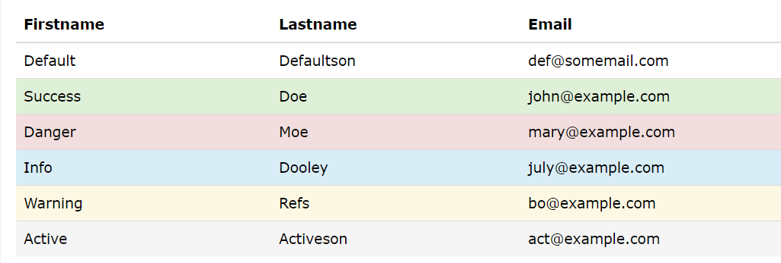
Table Bootstrap
Thêm các class : “table”, “table-bordered”, “table-hover”…..

Slide 11
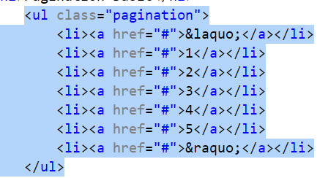

Pagination
Sử dụng class “pagination” cho thẻ ul trong bộ 3 thẻ thần thánh : ul> li > a

Slide 12
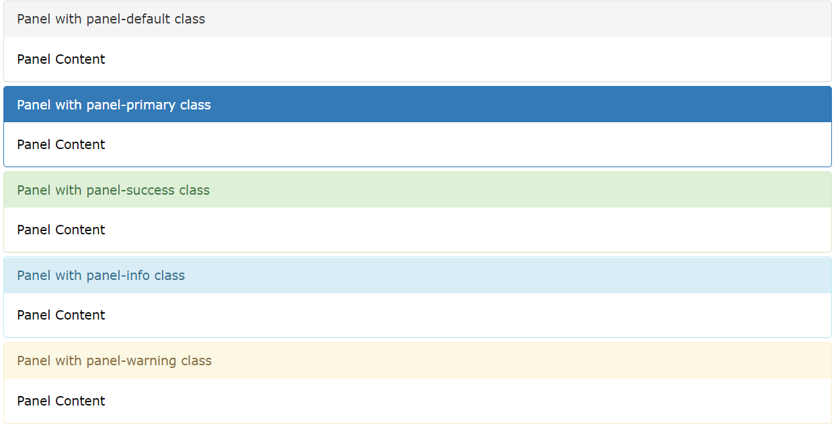
Panel

Slide 13
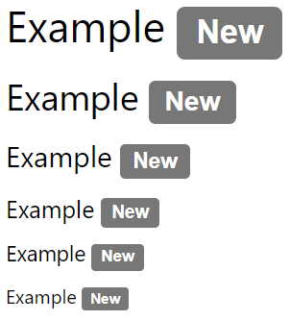
Label
được sử dụng để cung cấp thông tin bổ sung về một cái gì đó:

Slide 14

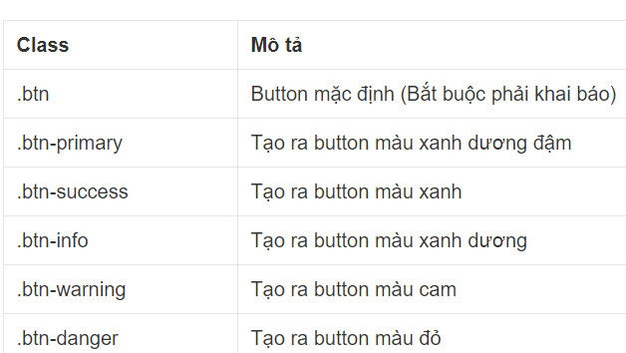
Badge
Là chỉ số cho thể hiện có bao nhiêu phần tử đó.
Button

Slide 15
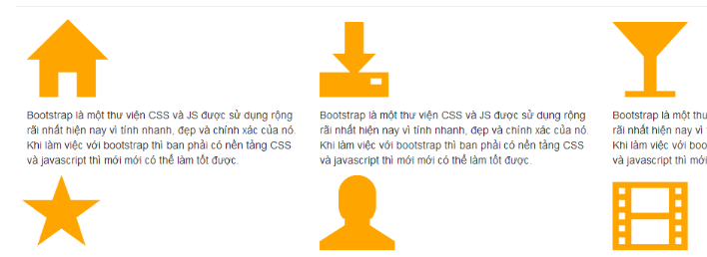
Glyphicons
Glyphicons là những biểu tượng mà các bạn có thể áp dụng nó vào website của các bạn. và nó thuộc về dạng font-icons nên chúng ta hoàn toàn có thể thay đổi màu sắc và kích thước của nó dễ dàng

Slide 16
Display Flex trong bootstrap 4
Trước đây khi chúng ta thiết kế web đặc biệt là dàn trang layout, menu, chia các cột cho các thành phần trong web thì hầu hết đều sử dụng các thuộc tính như float kèm theo đó là clear float để chia cột . Khó khăn là khi responsive và hiển thị trên nhiều thiết bị phải chỉnh sửa code khá nhiều nên rất tốn thời gian.
Hoặc nhanh hơn thì các bạn sử dụng CSS Framework như bootstrap chẳng hạn, nhưng như thế thì website của bạn lại có nhiều đoạn code ‘dư thừa’ bạn không sử dụng gây ảnh hưởng đến tốc độ website…

Slide 17
Flexbox là một kiểu dàn trang (layout mode) mà nó sẽ tự cân đối kích thước của các phần tử bên trong để hiển thị trên mọi thiết bị.
Ta không cần thiết lập kích thước của phần tử, không cần cho nó float, chỉ cần thiết lập nó hiển thị chiều ngang hay chiều dọc, lúc đó các phần tử bên trong có thể hiển thị theo ý muốn.

Slide 18
Thuộc tính Display: Flex
Để sử dụng flex trong css thì đơn giản là chúng ta chỉ cần sử dụng thuộc tính display: flex
Hai thành phần quan trọng nhất trong một bố cục Flexbox là gồm container và item:
container: là thành phần lớn bao quanh các phần tử bên trong, bạn sẽ thiết lập kiểu hiển thị inline (sắp xếp theo chiều ngang) hoặc kiểu sắp xếp theo chiều dọc. Khi đó, các item bên trong sẽ hiển thị dựa trên thiết lập của container này.
item: Các phần tử con của container được gọi là item, ở item bạn có thể thiết lập nó sẽ sử dụng bao nhiêu cột trong một container, hoặc thiết lập thứ tự hiển thị của nó.

Slide 19
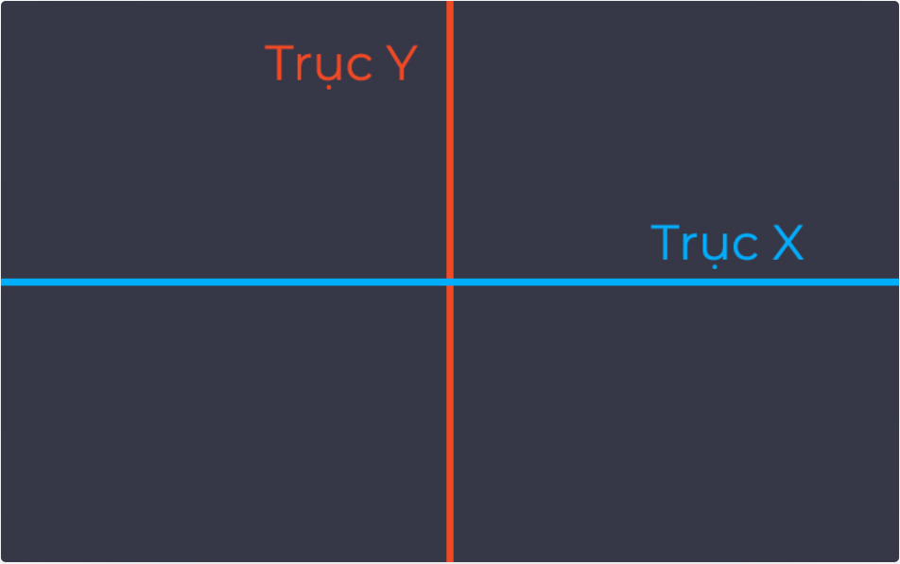
# Flex-direction
flexbox có 2 trục chính đó là trục X và trục Y
chỉ hiển thị theo 1 trong 2 hướng
Mặc định theo trục x nếu không khai báo

Slide 20
Trong flex-direction có 4 giá trị bao gồm:
Row
Row-reverse
Column
Column reverse.

Slide 21
# Flex-wrap
Cho phép các items tự động xuống hàng hoặc vẫn luôn nằm trên cùng một hàng khi kích thước container thay đổi.
Flex-wrap có 3 giá trị đó là wrap, nowrap và wrap-reverse.
Mặc định là no-wrap
No-wrap : Khi resize trình duyệt lại nếu các bạn sử dụng thuộc tính flex-wrap: nowrap thì các items sẽ tự động co lại cho chớ không có rớt xuống hàng
flex-wrap: ngược lại so với nowrap khi kích thước container thay đổi và tổng chiều rộng các items cộng lại lớn hơn chiều rộng của container bọc ngoài thì nó sẽ rớt xuống.

Slide 22
# Justify-content
Thuộc tính này cho phép các bạn căn chỉnh các phần tử theo chiều ngang hoặc chiều dọc tùy thuộc vào thuộc tính flex-direction.
Có 5 giá trị : flex-start, flex-end, center, space-between và space-around
flex-start: Giá trị mặc định trong thuộc tính justify-content khi sử dụng giá trị này thì những phần tử sẽ nằm sát lề bên trái của container.
Flex-end : Sử dụng giá trị này thì các phần tử sẽ nằm sát lề bên phải.

Slide 23
center: Giá trị này làm cho các phần tử nằm giữa container.
space-between: Giá trị này tạo khoảng cách giữa các phần tử bằng nhau, phần tử đầu tiên sát lề bên trái, phần tử cuối cùng sát lề bên phải, container sẽ tự động canh khoảng cách giữa các phần tử với nhau sao cho luôn bằng nhau.
space-around: Giá trị này thì na ná space-between nhưng khác ở chỗ là có khoảng cách 2 bên giữa các phần tử và những khoảng cách này bằng nhau.

Slide 24
# Align-items
Ngược lại với thuộc tính justify-content thì mặc định align-items canh các phần tử theo chiều dọc thay vì chiều ngang như justify-content.
Mặc định trong align-items là stretch : Nếu các phần tử các bạn set height: auto thì nó sẽ cao full hết container chứa nó, nhưng nếu các bạn set height cố định thì nó sẽ đè lên thuộc tính stretch này và tất nhiên nó sẽ không cao full mà chỉ lấy giá trị height mà bạn set.

Slide 26

#Align-self
Tưởng tự giống align item nhưng áp dụng cho từng item.
Giả sử bạn có các phần tử đều là align-items: flex-start(mặc định) nhưng bạn muốn thẻ div màu vàng ở giữa chứ không phải ở trên thì lúc này các bạn chỉ cần css cho thẻ div màu vàng align-self: center là được.

Slide 27
# Flex-grow
Mặc định giá trị trong thuộc tính flex-grow là 0.
Giúp các phần tử sẽ tự động co giãn kích thước khi chiều rộng của container bao ngoài thay đổi.

